Slide 1
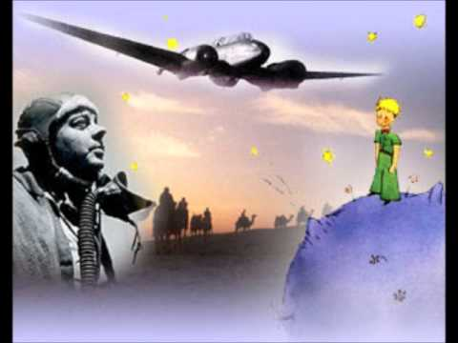
Зоряні зернини мудрості
(за книгою Антуана де Сент-Екзюпері «Маленький принц»)

Slide 2
Автори проекту:
Гургулович Лариса Михайлівна, вчитель зарубіжної літератури Яблунівської ЗОШ І-ІІІ ступенів Косівського району
Сенчак Тетяна Ярославівна, вчитель зарубіжної літератури природничо-математичного ліцею м.Долина
Нечай Руслана Василівна, вчитель зарубіжної літератури Білозоринської ЗОШ І-ІІ ступенів Надвірнянського району
Суворова Ірина Михайлівна, вчитель зарубіжної літератури Коломийської ЗОШ І-ІІІ ступенів №2
Гаврилів Ірина Василівна, вчитель зарубіжної літератури Вістівського НВК Калуського району
Ославська Марія Михайлівна, вчитель зарубіжної літератури Петрівської ЗОШ І-ІІІ ступенів Тлумацького району

Slide 3
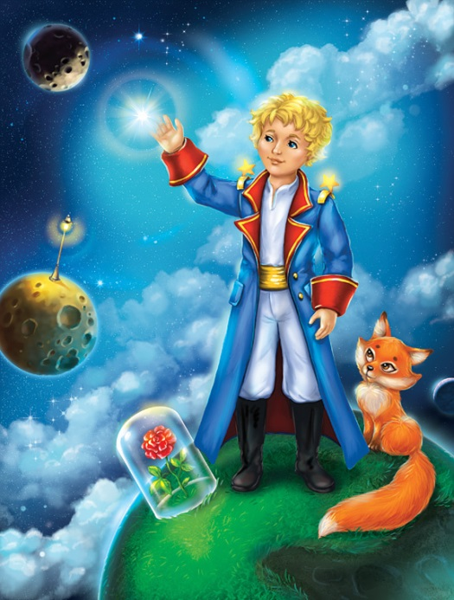
Є на світі чимало книжок,
Що наповнюють душу по вінця.
Та з усіх оберу я стежок
Ту, що йде до «Маленького принца».
Казка ця облетіла весь світ.
У ній мудрості чисте озерце.
Шле вам зоряний принц заповіт:
«Вчіться, люди, «бачити серцем»!
О. Надворна
«Зоряна згадка»

Slide 4
Актуальність проекту:
існує велика небезпека морального і духовного падіння людства, дегуманізації суспільства;
твір внесено у шкільну програму;
гра – найдоступніша форма засвоєння знань, розвитку умінь, формування переконань.
Мета проекту:
вчити учнів працювати з текстом, віднаходити підтекст притчі,
розвивати критичне мислення і вміння висловлювати свою думку;
формувати світоглядні засади учнів, в основі яких лежать: любов, дружба, жертовність, відповідальність.
Проект допоможе відшукати шлях до втраченої людяності, особисто відчути відповідальність за долю планети і всього живого на ній.

Slide 5
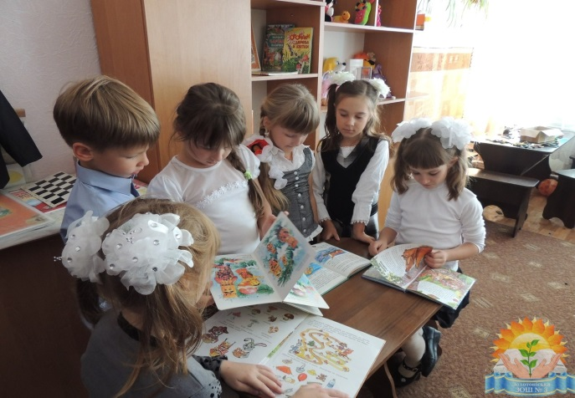
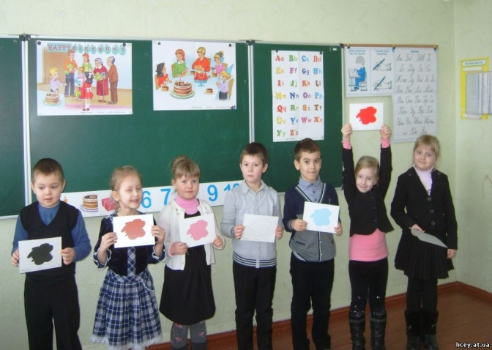
Нормативно-правове та педагогічне обгрунтування
Модульна поліфункціональна гра будується на завданнях, які поліпшують творчу, комунікативну спроможність, розвивають в учня уяву. Ці завдання заохочують читати, шукати відповіді на запитання , які виникли в ході роботи.
Гра виступає як засіб спілкування за визначеними правилами, стимулює участь учнів у роботі, забезпечує їх роль як рівноправних і зацікавлених партнерів. Гра заохочує до співпраці .

Slide 6
Правила гри
Гра складається із 7 геймів за твором А.де Сент-Екзюпері «Маленький принц». Кожен із пройдених геймів принесе зоряну насінину учню. Зібрані зернини учні посіють в родючий ґрунт своєї «планети». Кількість зернин обмежена.
І гейм - 12 зернин «Добра»
ІІ гейм – 10 зернин «Краси»
ІІІ гейм – 8 зернин «Любові»
ІV гейм – 6 зернин «Дружби»
V гейм – 4 зернини « Відповідальності»
VI гейм - 2 зернин «Щастя»
VIІ гейм - 1 зернина «Мудрості»

Slide 7
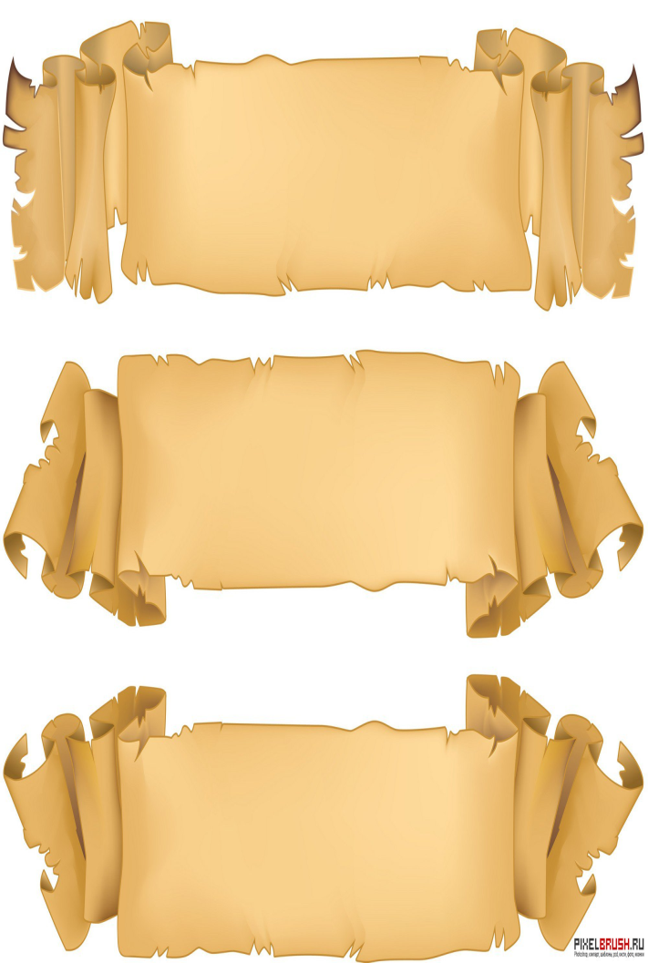
І гейм «Знищений рукопис Складіть деформовану цитату з поданих слів.
Людини кожної
У кожної
людини свої зорі.
А. де Сент-Екзюпері
у свої
зорі.

Slide 8
ІІ гейм. «Померклі планети»
Планети померкли, бо вони переплутані, їх треба розкласти у правильному порядку, щоб освітити шлях Маленькому принцу. Запишіть правильну послідовність
Земля, планета географа, планета короля, планета ліхтарника, планета пияка, планета ділка, планета честолюбця

Slide 9
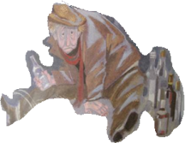
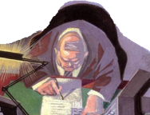
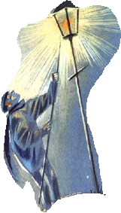
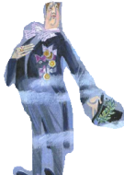
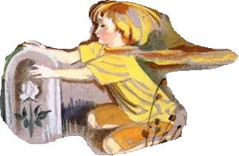
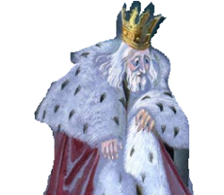
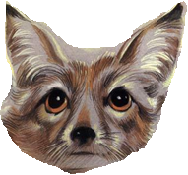
328
329
327
3
3
0
3
2
6
Маленький принц
325
Земля
Маршрут

Slide 10
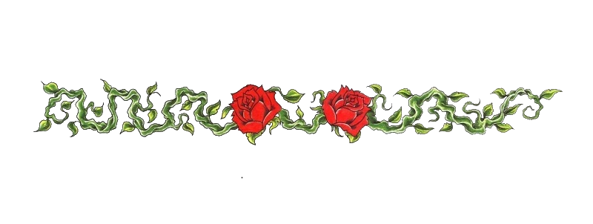
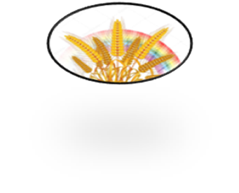
ІІІ гейм. «Знайди помилку»
Відредагуйте текст, користуючись такою підказкою: необхідно знайти не менш ніж 6 помилок.
Маленький принц вирушив у далеку подорож, залишивши на своїй планеті тюльпан і один вулкан. На першій планеті він зустрівся із пияком, який пив, бо йому було весело. Наступну планету населяв географ, який був дуже пихатою людиною. Та найбільше маленького принца вразив бізнесмен, який збирав зорі. Ліхтарник розповів Маленькому принцові, що він весь час то засвічує, то виключає свій ліхтарик. Взагалі, подорож Маленького принца принесла йому масу задоволення.
Відповіді: троянду, три вулкани, третій, совісно, шосту, поважною, рахував, роздумів.

Slide 11
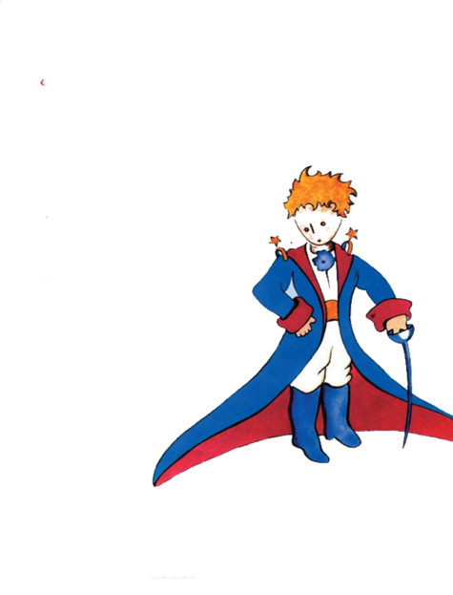
ІV гейм. «Темна конячка» (впізнай героя).
КЛЮЧ:
1 – Пілот
2 – Король
3 – Троянда
4 - Маленький принц
5 – Честолюбець
6 – Ліхтарник
1.Так я жив самотнім життям, і не було нікого, з ким міг би по-справжньому поговорити, аж до аварії, якої я зазнав у Сахарі шість років тому.
2. Він сидів на троні – зовсім простому, а проте величному.
3. Їй було б дуже прикро, якби вона побачила це! – сказав Маленький принц. – Вона б страшенно розкашлялась і вдала б, що вмирає, аби тільки не стати смішною.
4.По його зовнішності зовсім не можна було сказати, що це дитина, яка загубилася серед пустелі, за тисячі миль від населених місць.
5.Шанувати – значить визнавати, що я найвродливіший, найкраще одягнутий, найбагатший і найрозумніший на планеті.
6.Можливо, цей чоловік тут і недоречний. А проте він не так недоречний, як король, честолюбець, бізнесмен і пияк.

Slide 12
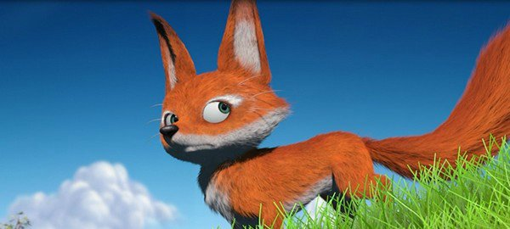
V гейм. «Далі, далі…» Доповни речення.
…тільки мало хто з них про це пам’ятає.
1.Усі дорослі спочатку були дітьми …
2.Головного очима не побачиш …
3.Прибрався сам уранці …
4.Ти назавжди береш відповідальність
за того…
5.Вода буває потрібна… .
6. Треба старанно берегти світильники…
…добре бачить тільки серце.
…прибери свою планету.
…кого приручив.
… серцю.
…порив вітру може погасити їх.

Slide 13
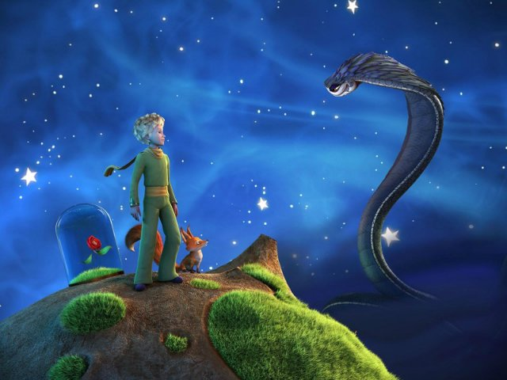
VІгейм. Кросворд
По горизонталі
2. Хто в казцi здiйснив подорож Всесвiтом.
3. Закiнчи фразу: «Коли даєш себе приручити, потiм доводиться й…»
4. Як називалася сьома планета
5. Хто сказав наступнi слова: «... Могутностi у мене бiльше, нiж у пальцi короля ... Я вирiшую всi загадки.»
6. Хто запропонував Маленькому принцу стати мiнiстром юстицiї
8. А. де Сент-Екзюперi вважав, що «величезна країна, з якої ми усi прийшли», — це…
По вертикалі
1. Яка домiнуюча риса героя другої планети
2. Яка планета була менша за всi iншi
3. Мiсце, де зустрiлися принц i дорослий
5. Якi подарунки залишилися у льотчика пiсля прощання з маленьким принцом
6. Що спочатку автор малював Маленькому принцу замiсть шарфа
7. Перший друг, який вiдкрив Маленькому принцу таємницi «приручення»

Slide 14
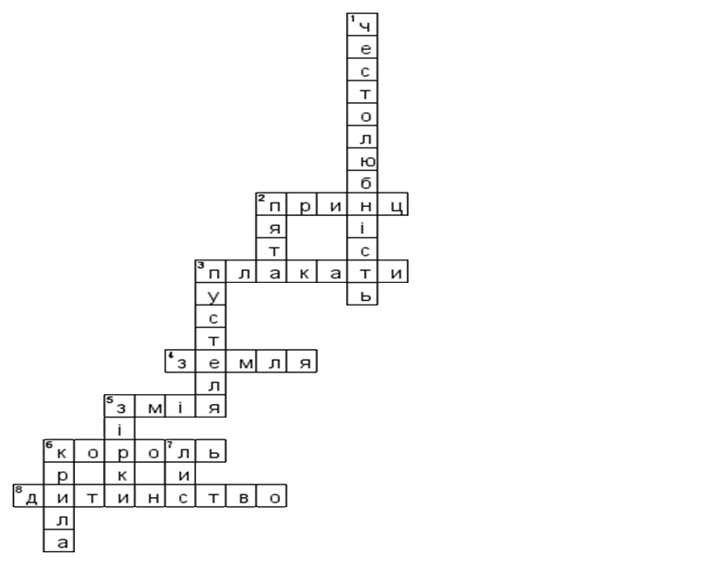
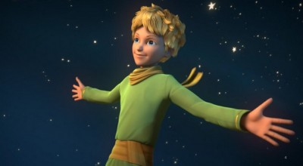
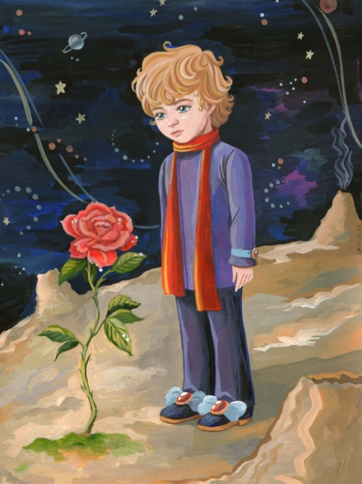
Відповіді на кросворд

Slide 15
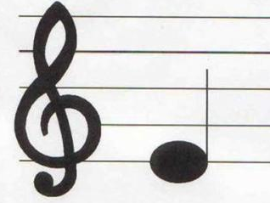
VII гейм «Ребуси»
З
Я
ЗМІЯ
’’’
ЛИС
’
ПІЛОТ

Slide 16
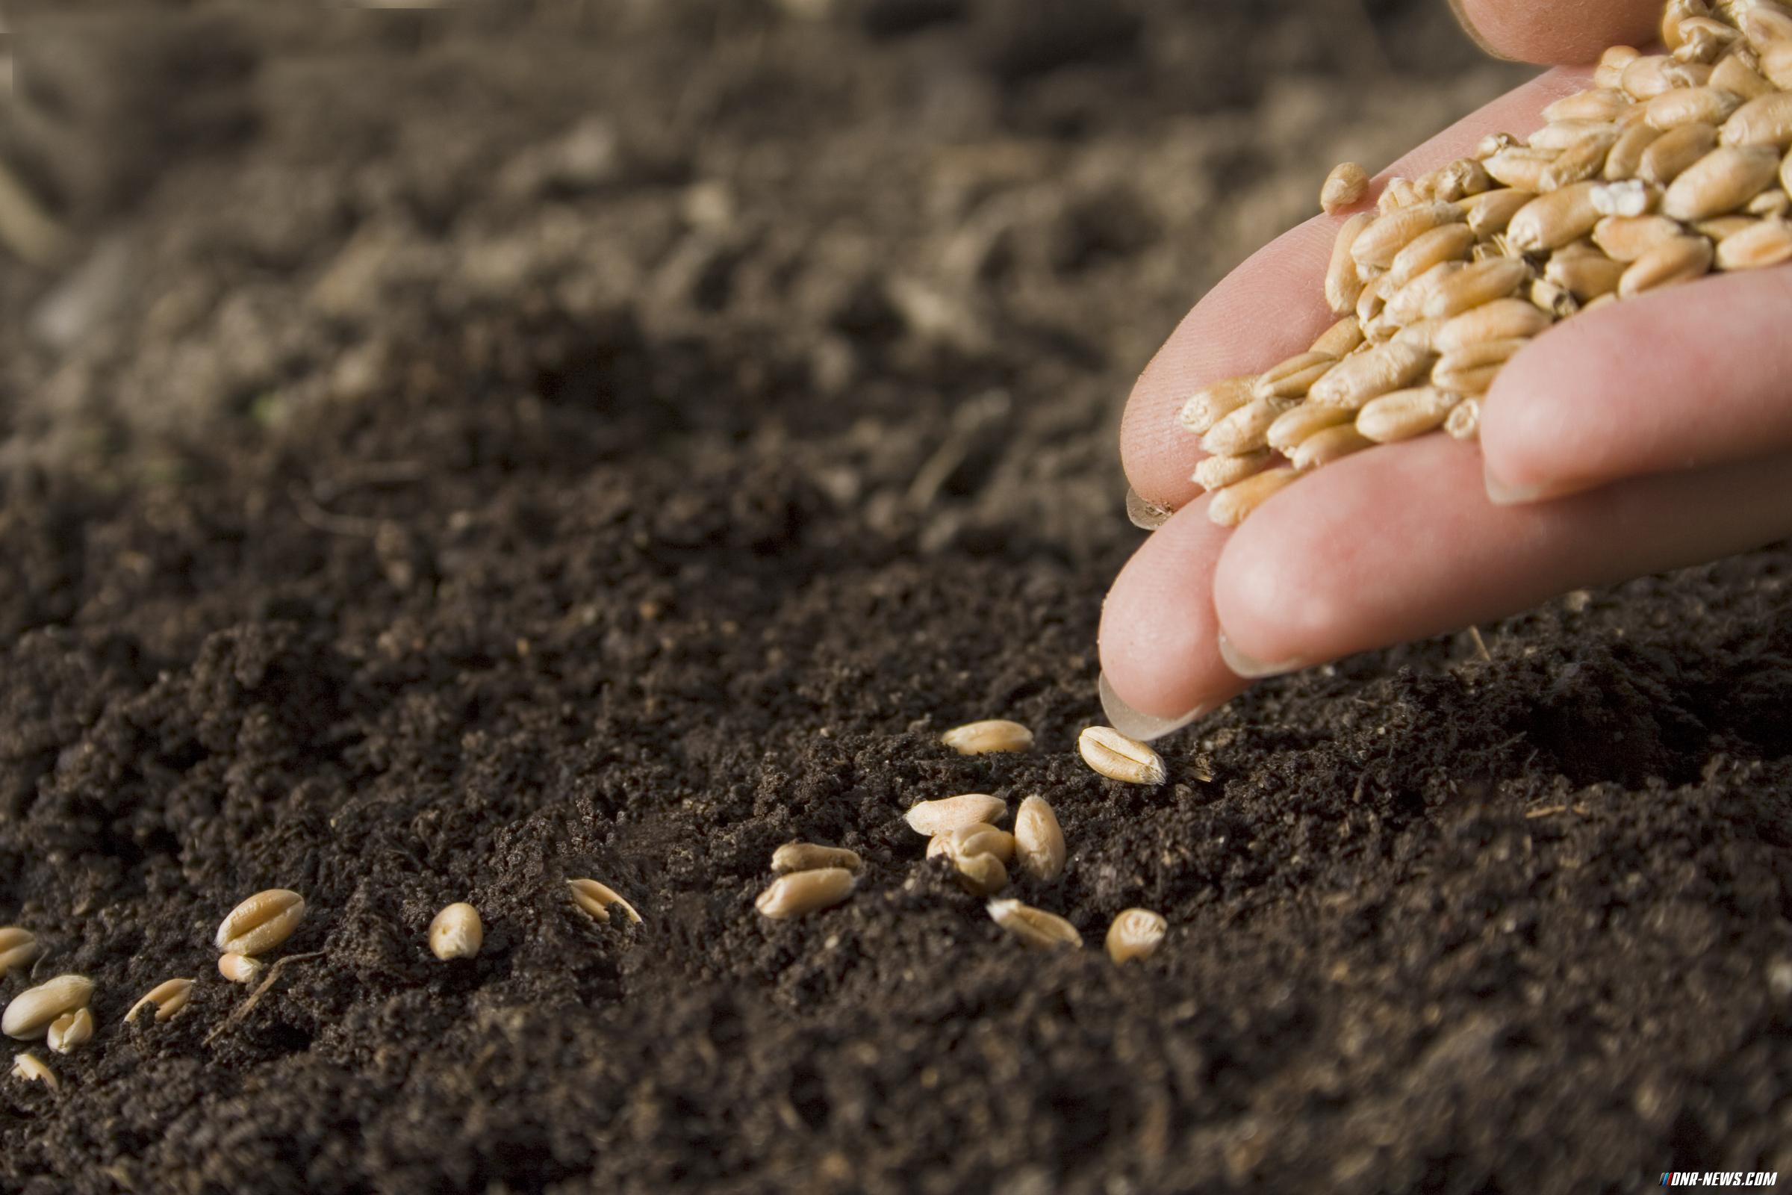

Slide 17
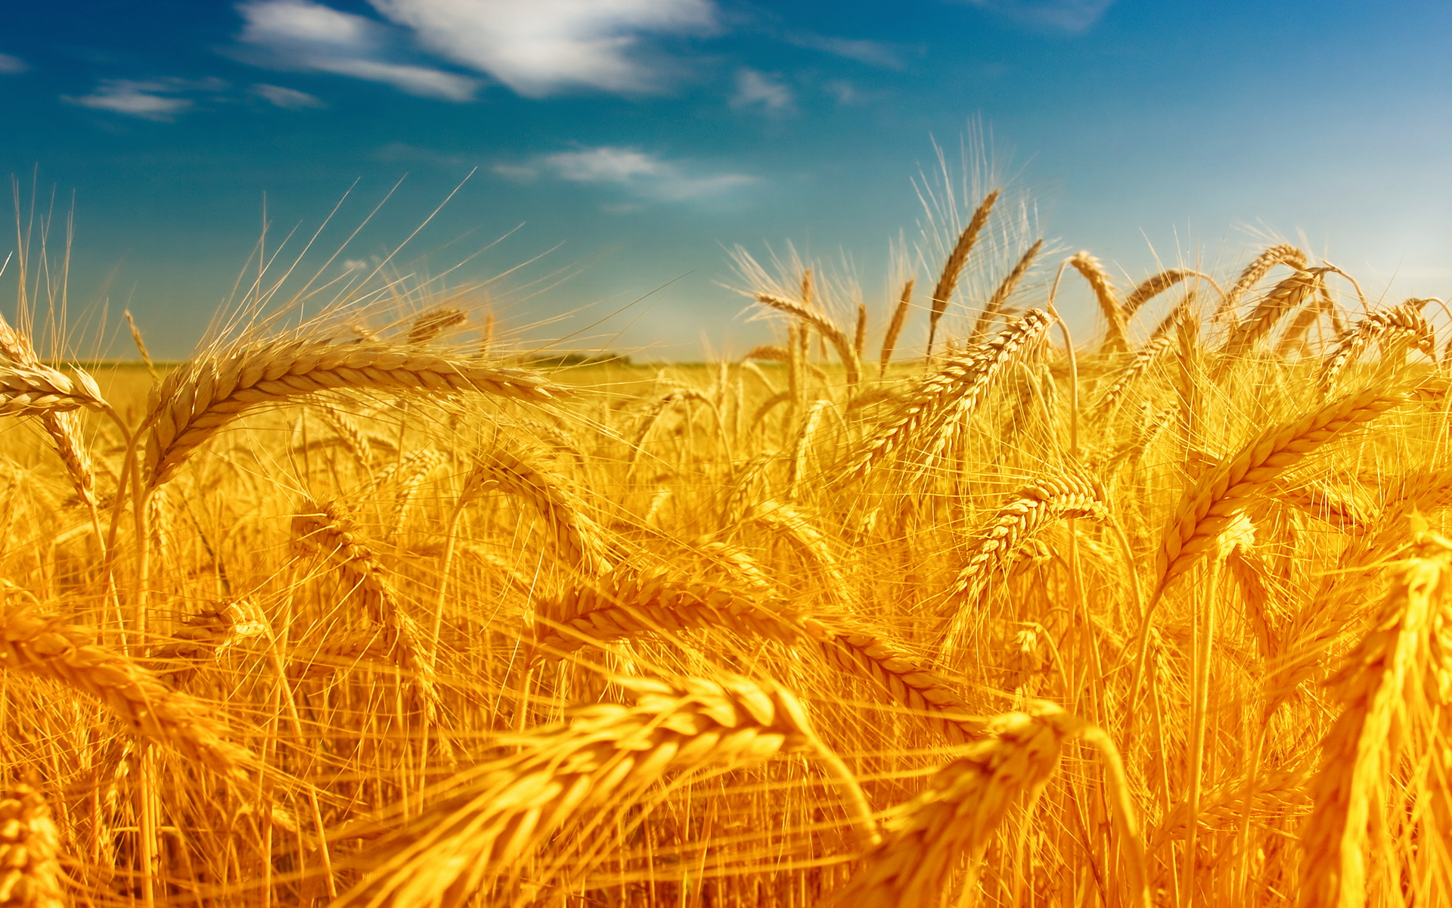
«Золота пшениця стане нагадувати мені про тебе…»

